Slide 1

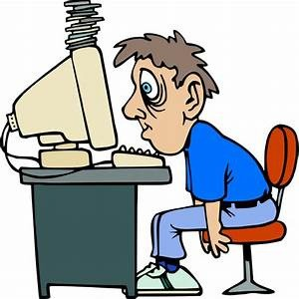
29 Μαρτίου 2018
Διαδίκτυο: Εθισμός, πρόληψη και τρόποι αντιμετώπισης
ΘΕΜΑΤΙΚΗ ΕΒΔΟΜΑΔΑ- 7º ΓΥΜΝΑΣΙΟ ΚΕΡΑΤΣΙΝΙΟΥ
Παναγιώτα Ιακωβάκη, Ψυχολόγος
Μαρία Τσαλαπατάνη, Ψυχολόγος

Slide 2
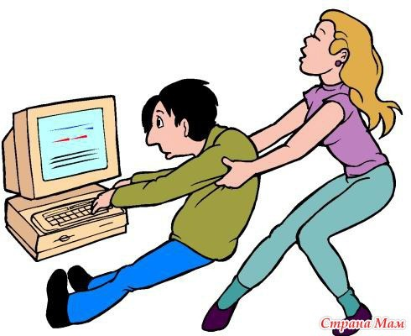
Τι είναι;
Ο εθισμός στο διαδίκτυο και την τεχνολογία δεν αποτελεί ακόμη "επίσημη κατηγορία" στα εγχειρίδια ταξινόμησης ψυχικών διαταραχών. Ωστόσο έχει τα κριτήρια εκείνα που περιγράφουν τον εθισμό και τον καταναγκασμό αναφορικά με ουσίες και τον τζόγο. Πολλοί ερευνητές αντικαθιστούν την έννοια της «ουσίας» με αυτή του διαδικτύου και περιγράφουν το φαινόμενο. Παράλληλα όμως, έρευνες περιγράφουν τον εθισμό στο διαδίκτυο και με όρους ψυχαναγκασμού (obsessive and compulsive behavior).
.

Slide 3
ΣΥΜΠΤΩΜΑΤΑ-ΕΝΔΕΙΞΕΙΣ
Αίσθηση ευφορίας όση ώρα βρισκόμαστε στον υπολογιστή. Δυσκολία να σταματήσουμε την δραστηριότητα.
Αποζητούμε όλο και περισσότερο χρόνο στον υπολογιστή. Παραμελούμε οικογένεια και φίλους
Νιώθουμε κενοί, θλιμμένοι και οξύθυμοι όταν δεν βρισκόμαστε στον υπολογιστή.
Λέμε ψέματα στην οικογένεια και τους φίλους μας για τις δραστηριότητες μας.
Αντιμετωπίζουμε προβλήματα με τη δουλειά και το σχολείο.

Slide 4
ΕΝΔΕΙΞΕΙΣ ΣΕ ΠΑΙΔΙΑ-ΕΦΗΒΟΥΣ
Ο υπερβολικός χρόνος ενασχόλησης, η μονομανία
η παραμέληση των υποχρεώσεων και άλλων ασχολιών, η απότομη πτώση της σχολικής επίδοσης,
η απομόνωση και η μείωση του χρόνου δραστηριοτήτων και του χρόνου που περνούν με φίλους
η επιθετικότητα
η μεταβολή της συμπεριφοράς
η αδιαφορία για πράγματα που παλιά τον/την ευχαριστούσαν
οι πονοκέφαλοι, η ξηρότητα οφθαλμών, μυοσκελετικοί πόνοι κ.ά.

Slide 5

ΑΙΤΙΕΣ
Tο Ίντερνετ έχει την ικανότητα να καλύψει συγκεκριμένες ψυχολογικές ανάγκες ενός ατόμου. Ένα από τα χαρακτηριστικά του μέσου που προκύπτει από τη φύση του είναι ότι μπορεί να δημιουργήσει μια «ιδανική κατάσταση εαυτού», όπου το άτομο μπορεί να εξερευνήσει διάφορες πτυχές της προσωπικότητας του χωρίς να έχει περιορισμούς και συνέπειες.
Στο Διαδίκτυο δεν υπάρχουν άμεσες συνέπειες των πράξεων, ο χρήστης μπορεί να μπει και να βγει όποτε θέλει, ενώ μπορεί να καλύψει την όποια εξωτερική εμφάνιση, αφού δεν υπάρχει, πολλές φορές, οπτική επαφή. Ο έφηβος μπορεί να ενσαρκώσει διαφορετικούς ρόλους, ή να υιοθετήσει διαφορετικές ταυτότητες ανάλογα με την εκάστοτε διαδικτυακή εμπειρία, εξαιτίας της ανωνυμίας, που συνιστά κατεξοχήν χαρακτηριστικό του Διαδικτύου.
Συνήθως, τα παιδιά που αντιμετωπίζουν το πρόβλημα του εθισμού στο διαδίκτυο είναι αγόρια και μεγαλώνουν σε δύσκολες καταστάσεις (δυσλειτουργικές οικογένειες).
Ο εθισμός των εφήβων στο διαδίκτυο μπορεί να είναι το αποτέλεσμα άλλων ψυχικών διαταραχών, όπως κατάθλιψη, αγχώδεις διαταραχές, διαταραχές προσωπικότητας, υπερκινητικότητα και κοινωνική φοβίας

Slide 6
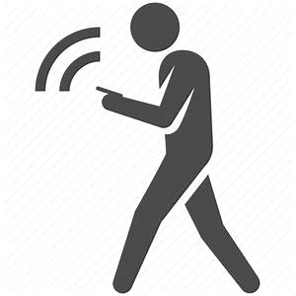
Το Προφίλ του Εξαρτημένου Ατόμου από το Διαδίκτυο
Παιδιά ζουν με γονείς που αδιαφορούν ή είναι απόντες.
Παιδιά εσωστρεφή, με έλλειψη αυτοπεποίθησης,
Παιδιά με προβλήματα στις σχέσεις με τους συνομηλίκους τους, που δεν έχουν εμπιστοσύνη στις ικανότητές τους, που νιώθουν μειονεκτικά για την εμφάνιση ή την συμπεριφορά τους, είναι πιθανό να οδηγηθούν στον
εθισμό από τον ηλεκτρονικό τους υπολογιστή.
Και τούτο διότι έχουν την ευκαιρία, μέσα από ένα απρόσωπο δίκτυο:
να εκφραστούν ελεύθερα ή να υιοθετήσουν μια ψεύτικη ταυτότητα
να νιώσουν ότι ανήκουν σε μια ομάδα
να καταπολεμήσουν τη μοναξιά τους
να κεντρίσουν το ενδιαφέρον των άλλων και
να ξεφύγουν από τη δύσκολη πραγματικότητα την οποία, ίσως, βιώνουν Και όλα αυτά, από την καρέκλα του σπιτιού τους
Χωρίς κόπο και συναισθηματική επένδυση Χωρίς ενοχές και έλεγχο.

Slide 7
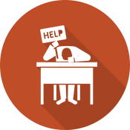
PAGE 8
ΤΡΟΠΟΙ ΑΝΤΙΜΕΤΩΠΙΣΗΣ
Εάν το πρόβλημα αναγνωριστεί σε αρχικό στάδιο, είναι πολύ πιο εύκολο να αντιμετωπισθεί.
Να αναζητήσουμε βοήθεια, εάν χρειαστεί.
Καλλιεργούμε σωστές στάσεις αξιοποίησης του διαδικτύου από μικρή ηλικία έτσι ώστε να απολαμβάνουμε τα θετικά της τεχνολογίας χωρίς αρνητικές συνέπειες.
Να μην παραμελούμε τις δραστηριότητές μας, τον ύπνο μας, τους φίλους μας και την οικογένειά μας προς χάρη του Διαδικτύου.

Slide 8

Εγώ τι μπορώ να κάνω;
PAGE 8
Aναγνωρίζω εάν υπάρχει και κάτι άλλο που µπορεί να µε δυσκολεύει συναισθηµατικά
Προσπαθώ να ενισχύσω τις ικανότητες στις διαπροσωπικές μου σχέσεις και να επικτείνω το δίκτυο των φίλων μου!
Βρίσκω υγιείς δραστηριότητες που μου αρέσουν στην πραγματική ζωή προκειμένου να γεμίσω τον ελεύθερο χρόνο μου!
Προσπαθώ να θέσω μόνος/η μου στόχο για τις ώρες που θα δαπανήσω στο διαδίκτυο ώστα να μην το κάνουν οι άλλοι για μένα

Slide 9

Τι πρέπει να προσέχεις στα διαδικτυακά σου ταξίδια;
Δεν χρησιμοποιούμε την ημερομηνία γέννησης ή άλλα βασικά προσωπικά στοιχεία
Δεν χρησιμοποιούμε τον ίδιο κωδικό για όλες τις περιπτώσεις Φροντίζουμε ο κωδικός να αποτελείται από 8 τουλάχιστον χαρακτήρες Προσπαθούμε να χρησιμοποιούμε σύμβολα, αριθμούς και γράμματα Αλλάζουμε συχνά τους κωδικούς Τρόποι δράσης παιδιών

Slide 10
Πώς µπορείς να αντιδράσεις έξυπνα και να παραµείνεις ασφαλής
Θυµόµαστε πάντα ότι είναι εύκολο στο Διαδίκτυο να πει κάποιος ψέµατα για το ποιος πραγµατικά είναι
Ας είµαστε προσεκτικοί ποιους αποδεχόµαστε να γίνουν “φίλοι” και µε ποιους µιλάµε στο Διαδίκτυο. Χρησιµοποιούµε τις ρυθµίσεις απορρήτου στους ιστοχώρους που επισκεπτόµαστε. Προσαρµόζουµε τις ρυθµίσεις, έτσι ώστε να µη βλέπουν όλοι το προφίλ µας ή τις φωτογραφίες µας!
Δε βάζουµε προκλητικά ονόµατα (username) στο προφίλ µας.
Δεν κανονίζουµε ΠΟΤΕ συναντήσεις µε ανθρώπους που στην ουσία δεν γνωρίζουµε, ακόµα και αν έχουµε γίνει “φίλοι” στο Διαδίκτυο.
Δεν ανταλλάσουµε ευαίσθητες προσωπικές πληροφορίες ή ακατάλληλα βίντεο και φωτογραφίες. Μπορούν να µείνουν για πάντα στο Διαδίκτυο και να διανεµηθούν στον οποιονδήποτε!
Δε δελεαζόµαστε ποτέ από τα χρήµατα και τα δώρα. Ακόµα και αν κάποιος σε πληρώσει για να κάνεις κάτι ακατάλληλο, παραµένει να είναι κακοποίηση.
Ζητάµε τη συµβουλή και την υποστήριξη κάποιου ενήλικα που ξέρουµε ότι µας αγαπάει και που εµπιστευόµαστε (π.χ. γονέα, καθηγητή). Ακόµα και αν νιώθουµε άσχηµα γι΄αυτό όπως ντροπή, φόβο (ότι θα µου στερήσουν την πρόσβαση στο Διαδίκτυο ή ότι θα µου φερθούν άσχηµα), ή και ενοχές (ότι θα στεναχωρήσω πολύ τους γονείς µου), θυµάµαι ότι η σωµατική µου και η ψυχική µου ακεραιότητα είναι προτεραιότητα και οφείλουµε εγώ και οι γονείς µου να την προστατεύουµε.
Έχουµε στο νου µας ότι ακόµα και αν ο συνοµιλητής µας στο Διαδίκτυο είναι πραγµατικά αυτός που φαίνεται (π.χ. τον έχουµε δει σε web camera), υπάρχει πάντα η πιθανότητα να είναι µέλος ενός κυκλώµατος (δόλωµα) που εκµεταλλεύεται παιδιά.

Slide 11
Και μην ξεχνάς
Ότι ανεβάζεις στο Διαδίκτυο μένει εκεί για πάντα!

Slide 12

ΒΙΒΛΙΟΓΡΑΦΙΑ
1. https://saferinternet4kids.gr/wp- content/uploads/2017/03/helpline- Brochure_%CE%95%CE%B8%CE%B9%CF%83%CE%B
C%CF%8C%CF%82.pdf
2. https://saferinternet4kids.gr/wp- content/uploads/2016/10/Brochure_Grooming_we
b.pdf 3.http://www.esafetykit.net/files/gr/Booklet_paren
tsEL.pdf.
PAGE 7

